Slide 1
ZAHÁJENÍ AR pro studenty 1. r
Jan Povolný

Slide 2


INFORMAČNÍ ZDROJE
Web: fzs.ujep.cz
Základní informace o fakultě
Rozdělovník na další systémy zmíněné dále (horní lišta)
Důležité informace z kateder
Informace o možnostech online výuky s návody (Moodle, BBB)
Informace o fakultních akcích a výzvách, případně doplňkových kurzech
Kontakty na vyučující včetně konzultačních hodin
Co hledejte jinde (STAG)
Rozvrhy, Sylaby předmětů
Doporučenou literaturu, podmínky k zápočtu/zkoušce
Informace o učebnách apod.

Slide 3

WEBOVÉ STRÁNKY FAKULTY

Slide 4
JEDNOTNÉ PŘIHLÁŠENÍ - EduID
Web: id.ujep.cz
Při přijetí na UJEP dostanete přístupové údaje EduID
Login: stxxxx Heslo: xrodnecislo
Nutné dodržet malá a velká písmena!
- Tyto údaje ke možné změnit na webu id.ujep.cz a slouží k přihlášení do všech důležitých systémů (STAG, MOODLE) vyjma WIFI EDUROAM (viz dále)

Slide 5
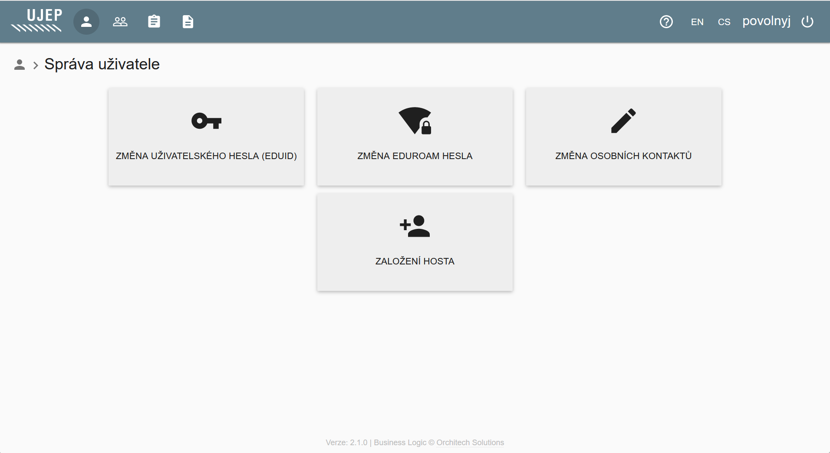
JEDNOTNÉ PŘIHLÁŠENÍ - EduID

Slide 6

STUDIJNÍ AGENDA – IS/STAG
Web: stag.ujep.cz
Přihlášení do STAG pomocí EduID
Přehled zapsaných předmětů ke studiu s odkazem na Moodle (pokud existuje)
Informace o zapsaných předmětech (sylaby, literatura, garanti)
Zobrazení aktuálního rozvrhu
Možnost přihlašování na termíny zápočtů a zkoušek
Přehled o splnění zápočtů a zkoušek včetně počtu kreditů
          …. a mnoho dalšího

Slide 7
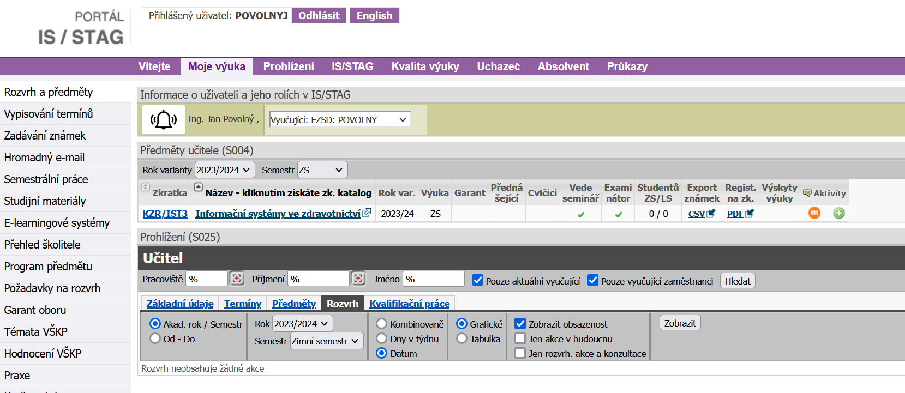
STUDIJNÍ AGENDA – IS/STAG

Slide 8
LMS MOODLE – podpora výuky
Web: moodle.fzs.ujep.cz
Přihlášení pomocí EduID nebo přímo ze STAG pomocí
Základní nástroj pro podporu všech typů výuky (prezenční, online, kombi)
Každý předmět=kurz obsahuje informace a podmínky pro udělení zápočtů a zkoušek
Dostupné interaktivní i pasivní studijní materiály
Odkazy na online místnosti (videokonference BBB) včetně nahrávek
Možnost online konzultace, pokud ji nabídne vyučující

Slide 9
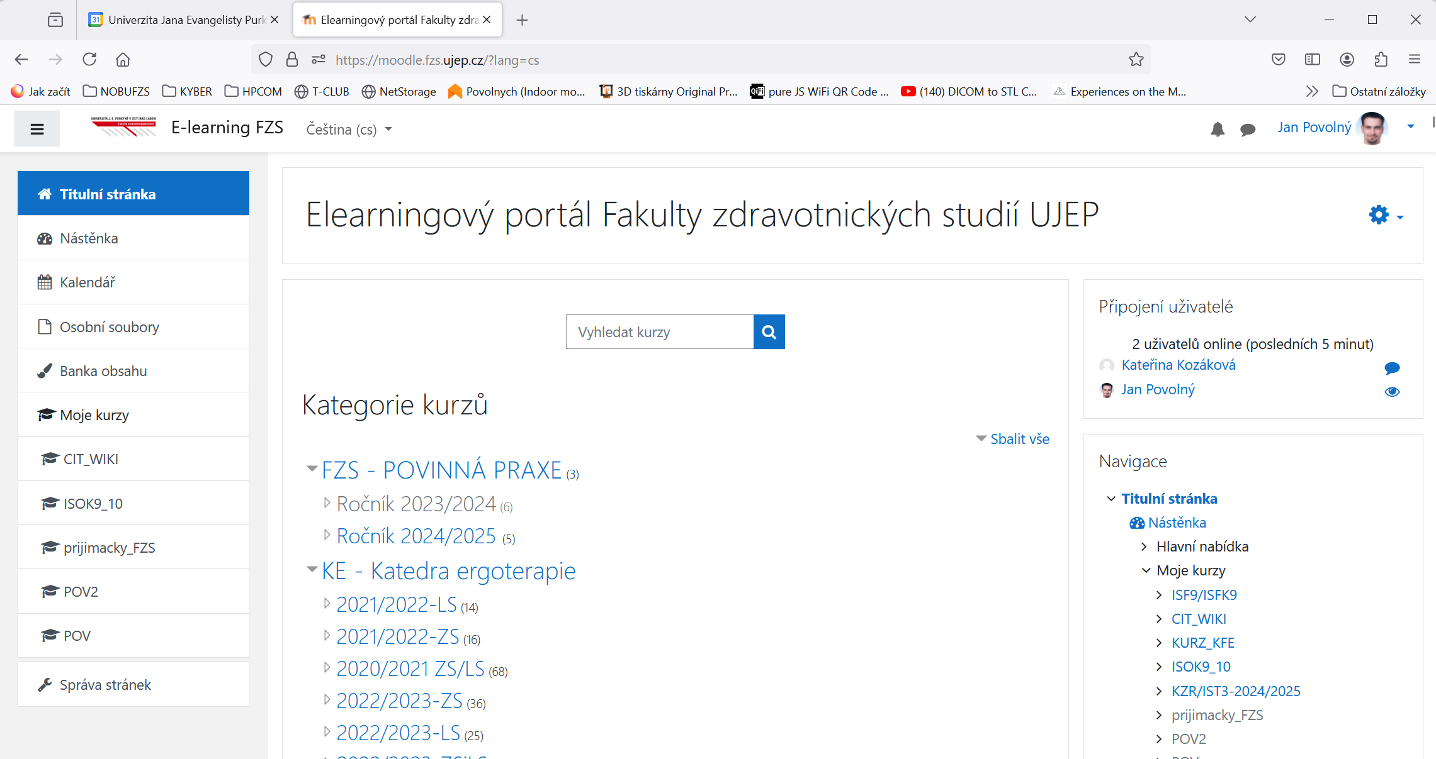
LMS MOODLE – podpora výuky

Slide 10
LMS MOODLE – podpora výuky
Web: moodle.fzs.ujep.cz
LMS Moodle je plně propojen se systémem STAG, pokud tedy u vašeho předmětu ve STAG uvidíte tento symbol, znamená to, že pro tento předmět existuje předmět/kurz v LMS Moodle a pouhým poklepáním na tento symbol se do tohoto předmětu dostanete
Není nutné se do předmětu zapisovat, vždy jste zapsáni automaticky do všech předmětů/kurzů v LMS Moodle stejně jako ve STAG

Slide 11
Povinné školení BOZP – praxe
Web: moodle.fzs.ujep.cz
Přihlášení pomocí EduID
Pro absolvování praxe je nutné, abyste před nástupem na praxi absolvovali kurzy BOZP v systému LMS Moodle
Kurzy najdete v sekci POVINNÁ PRAXE po přihlášení
Každý student se zapíše do kurzu dle své katedry
výsledkem vašeho snažení musí být VYPLNĚNÝ, PODEPSANÝ a NASKENOVANÝ dokument, který vložíte do Moodle – viz pokyny

Slide 12
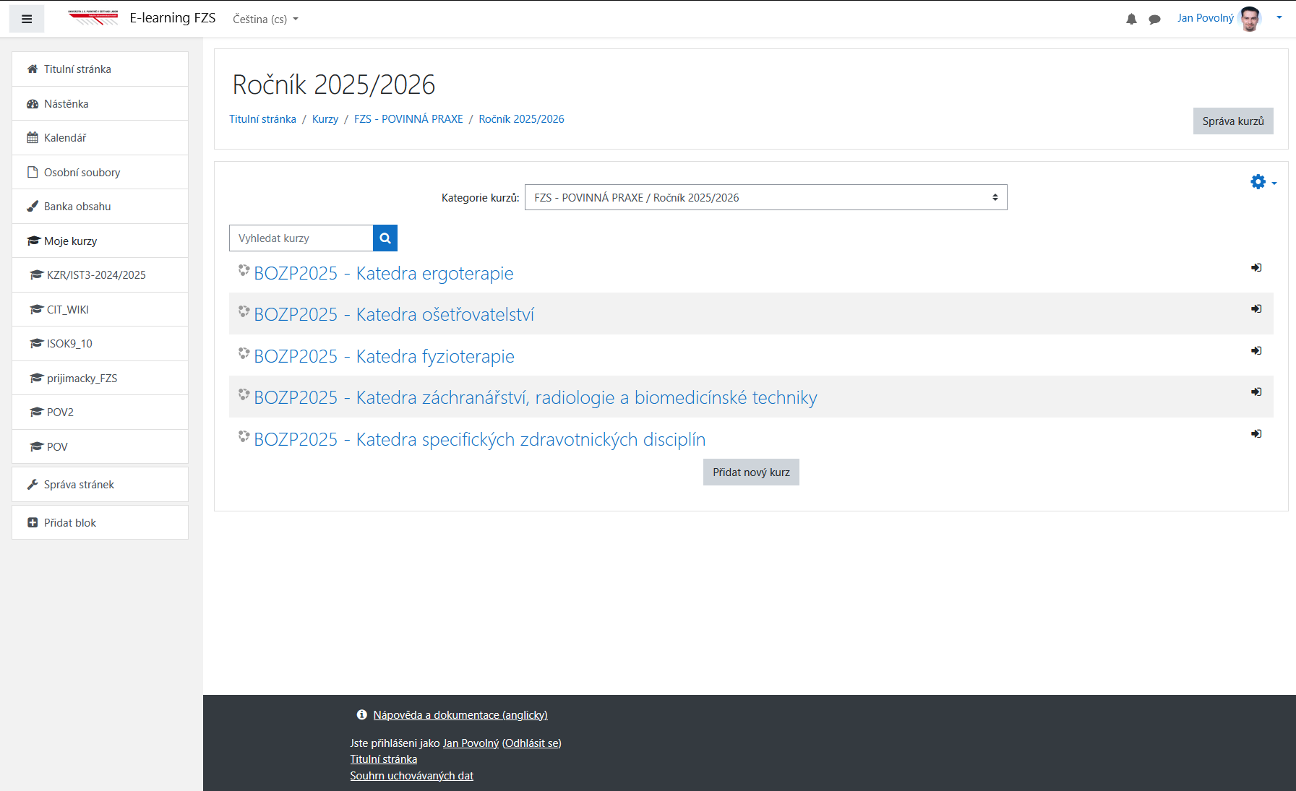
Povinné školení BOZP – praxe

Slide 13
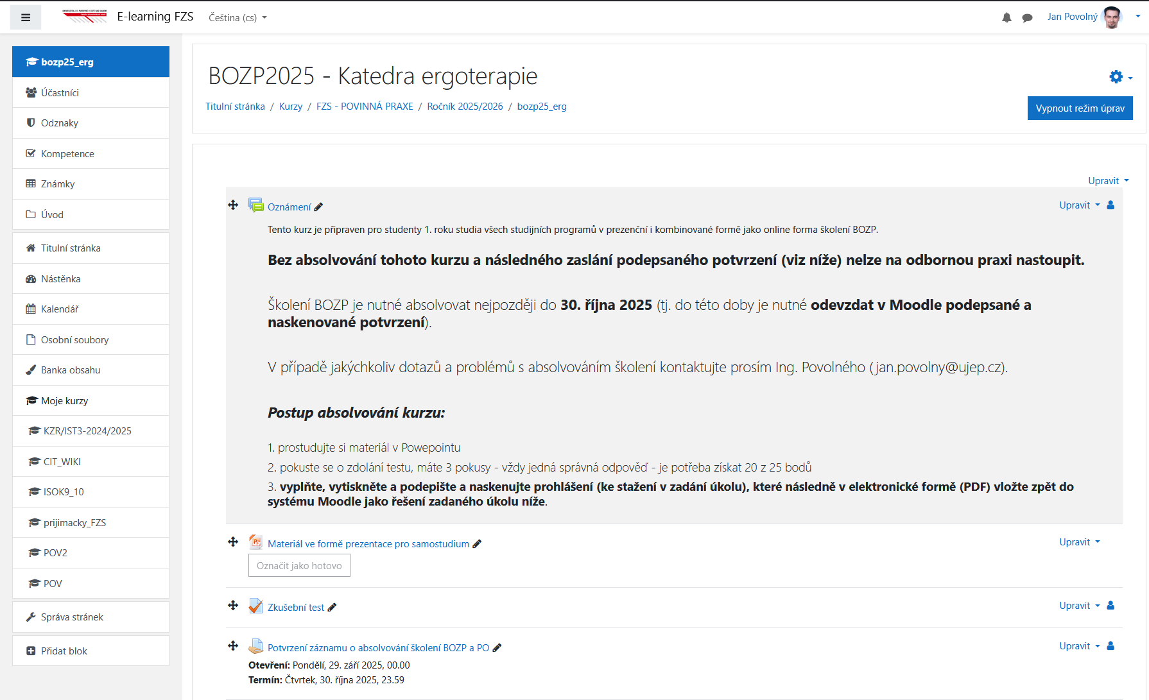
Povinné školení BOZP – praxe

Slide 14
STUDENTSKÝ EMAIL
Web: students.ujep.cz
Přihlášení pomocí EduID
Tento email je jako základní uvedený ve STAG, je možné jej změnit, případně si na výše uvedené adrese nastavit přesměrování
Tento email slouží k registrace do Microsoft 365 účtu a je nutné v něm potvrdit tuto registraci, poté máte u takto vytvořeného MS účtu možnost využívat POUZE webové aplikace e365 po celou dobu studia

Slide 15
WIFI
Web: eduroam.ujep.cz
Pro registraci do sítě EDUROAM (WIFI dostupné ve všech budovách UJEP, ale třeba i na jiných veřejných VŠ, nebo např. i na nádraží v Ústí nad Labem nebo Masarykově nemocnici) je nutné vytvořit heslo na webu id.ujep.cz (druhá záložka) – toto heslo je JINÉ, než do STAG nebo Moodle
Více informací i připojení do sítě EDUROAM najdete na odkazu výše

Slide 16
INTERNET NA KOLEJI (drát)
Web: kolejnet.ujep.cz
Pokud se chcete připojit k drátové LAN na kolejích UJEP, je nutné se na tomto webu zaregistrovat a postupovat dále dle pokynů

Slide 17
ZDROJE A KONTAKTY
Centrum informačních technologií FZS (CIT)
zajišťuje provoz všech ICT technologií na fakultě, včetně simulačních center a dalších odborných učeben a laboratoří
Personální složení CIT
Jan Povolný – vedoucí CIT (jan.povolny@ujep.cz)
Nela Kubová – správce simulačních center (nela.kubova@ujep.cz)
Lukáš Kadlec – technik simulační center (lukas.kadlec@ujep.cz)
Ondřej Beránek – technik ICT (ondrej.beranek@ujep.cz)

Slide 18
VAŠE DOTAZY? ☺

